Slide 1
React Course L6
XIE Guochao
2018-11-24

Slide 2
Contents
1. Class
2. JSX
3. Props
4. State
5. State Up
6. Map
7. Introduction to Ant Design
8. Announcement

Slide 3
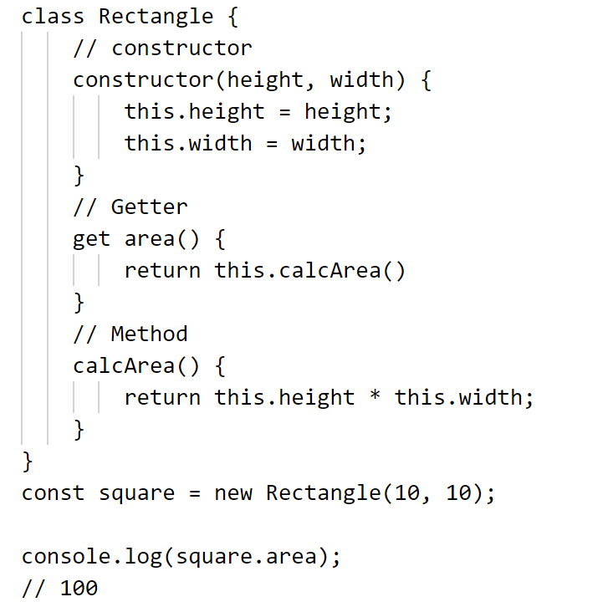
Class
Constructor, get property, method, instantiate(实例化)

Slide 4
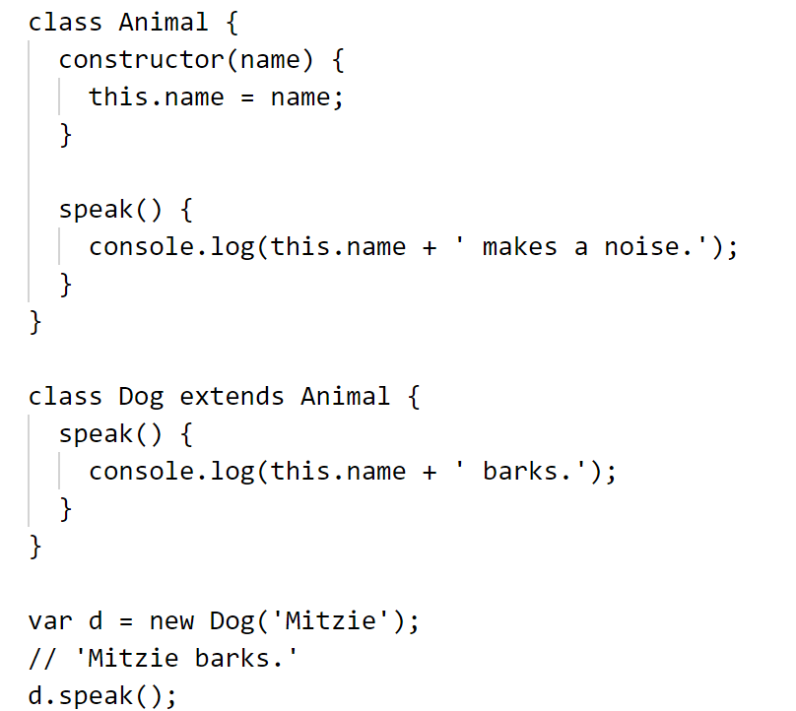
Class
Extends

Slide 5
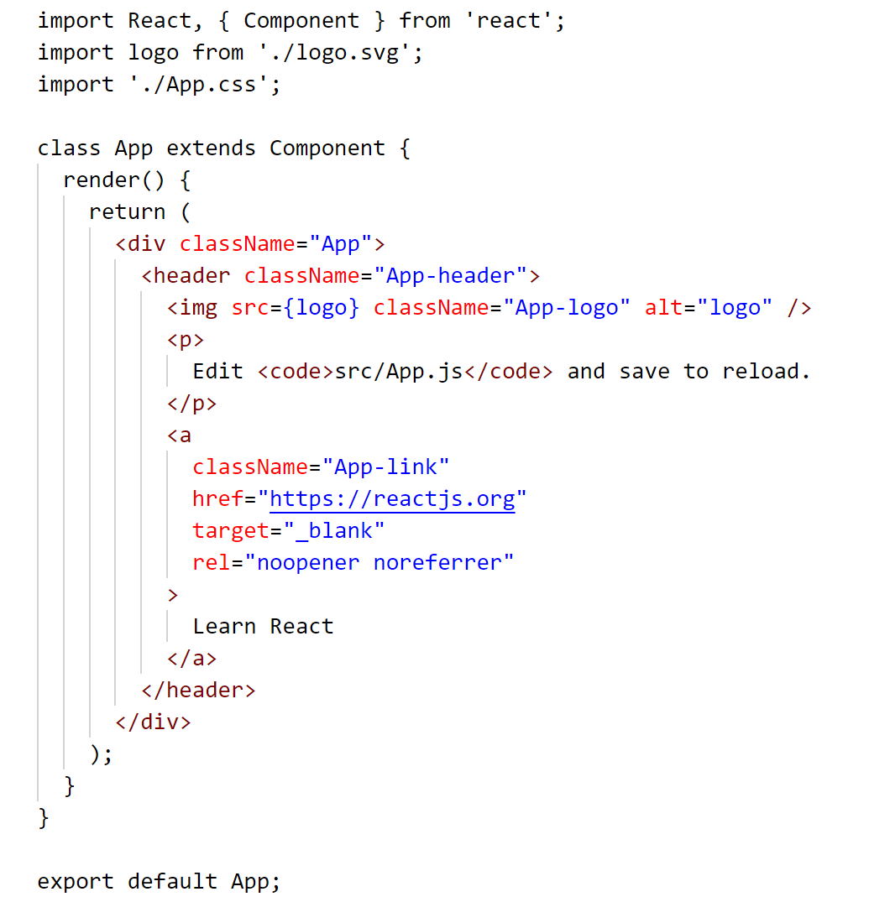
JSX: Using JavaScript to Write HTML
组件: class，必须extends Component
组件名：首字母大写，区分原生组件如div
渲染组件：render -> return
嵌入JavaScript表达式：{ … }
Class: ClassName=“一个字符串”
Style: style={一个object}
Return：最外层只能有一个组件，多个组件时可以用一个div包着

Slide 6
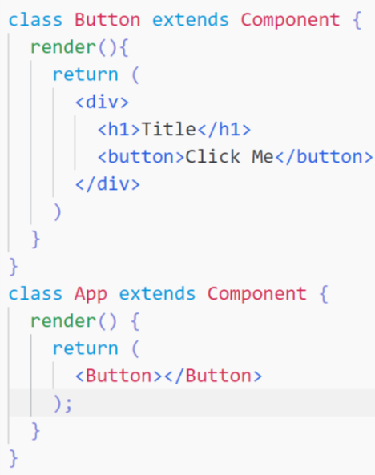
JSX: Using JavaScript to Write HTML
使用组件：就像原生组件一样

Slide 7
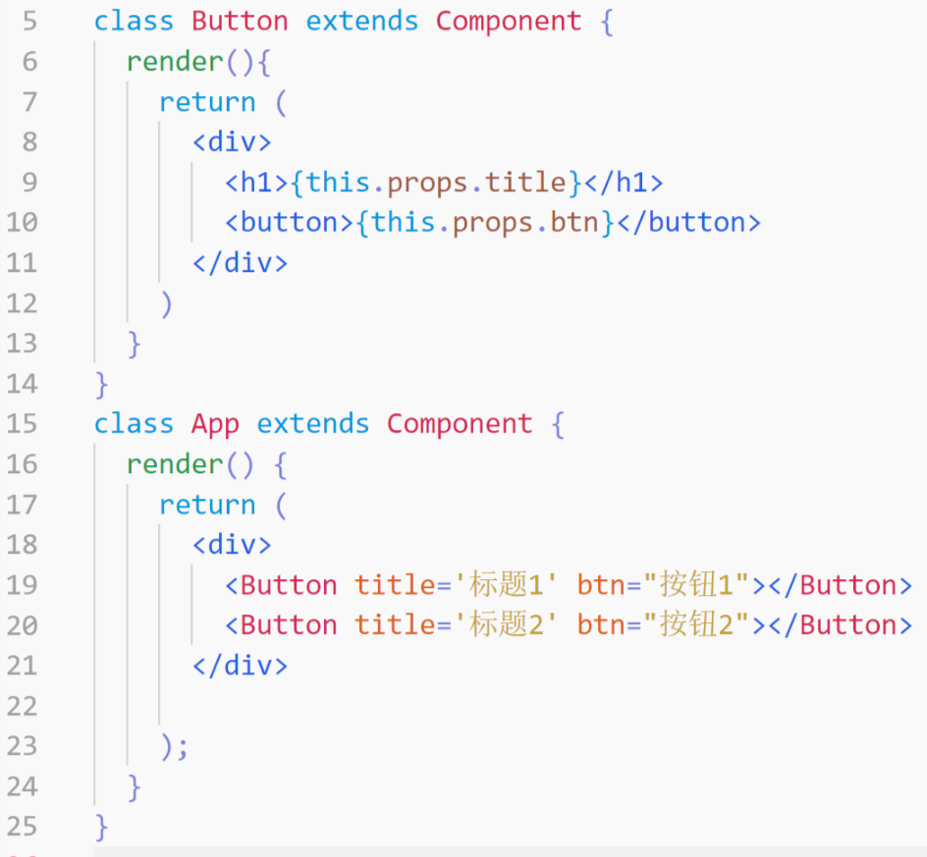
Props: 组件的性质（不可变）
优点：可复用代码

Slide 8
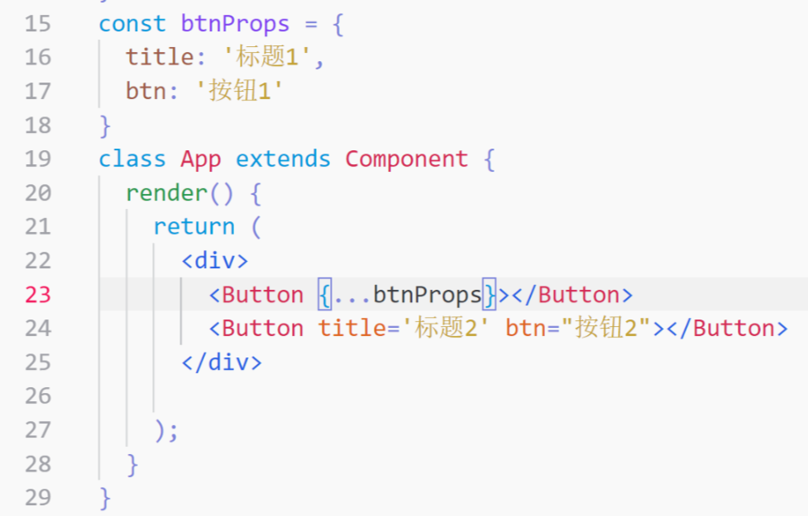
Props: 组件的性质（不可变）
如果props存在一个object中，则使用…来展开object

Slide 9
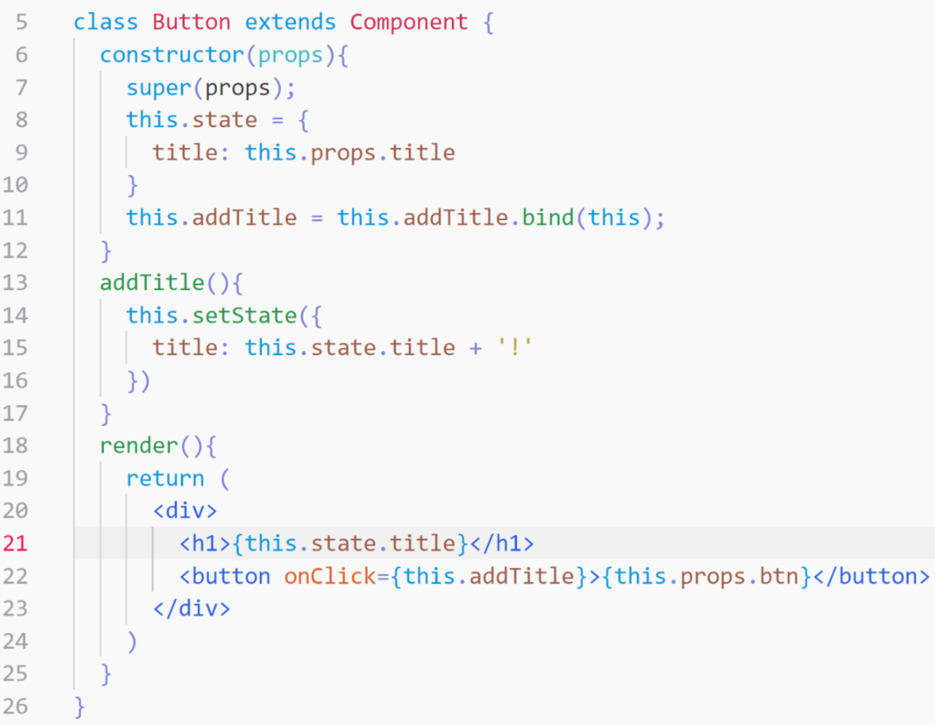
State: 组件的状态（可变）
初始化state：要使用constructor，先super（props），再使用 = 初始化this.state
定义函数：addTitle，每一次触发，修改state。注意：修改state只能用setState！
把addTitle bind到this中，否则addTitle不知道this是谁this.addTitle = this.addTitle.bind(this);
h1中改为state
button中添加触发函数onClick，传入this.addTitle

Slide 10
State Up: 状态提升 当多个组件相互作用时，把函数写在共同父组件中，并把函数作为props传入
例如：计算器
输入框1
输入框2
结果框
按钮
假如Input是一个自定义的组件，当Input输入框有变化时，Calculator怎么知道呢？那么我们不如把Input修改时调用的函数放在Calculator中，相当于子组件Input调用父组件的函数，修改父组件的值✌

Slide 11
State Up: 状态提升 当多个组件相互作用时，把函数写在共同父组件中，并把函数作为props传入
See Calculator

Slide 12
Map: 遍历array元素并生成值/组件
https://developer.mozilla.org/en-US/docs/Web/JavaScript/Reference/Global_Objects/Array/map
在React中使用：看Calculator 使用map。
Tips：Reduce可用于累加array元素。

Slide 13
Ant Design: 蚂蚁金服开源UI
https://ant.design/docs/react/introduce-cn
在create-react-app中使用：先create-react-app，cd到该文件夹后，yarn add antd即可。https://ant.design/docs/react/use-with-create-react-app-cn
与Bootstrap类似，我们可以通过阅读文档使用组件。
与Bootstrap不同，我们直接引入的是组件，而非样式！组件即有封装好的内部处理的代码！同时，我们也可以传入我们的函数以应对我们的需求。

Slide 14
通知
北极星工作室：https://www.ipolaris.club 为CIDE注册创业组织。
北极星工作室即将进行内部招新，本课程学员将获得 前端-内推资格。
报名方式：在2018-11-29（周四）晚上8点前，将
个人简历：可用PDF/HTML格式
个人作品：可用之前的小组作品，备注好打开方式（直接/npm）
面试时间段：2018-12-1（周六）晚 / 2018-12-2（周日）晚
发至 117010307@link.cuhk.edu.cn
面试内容：（约15分钟）Behavior Questions + 简单展示作品（只按照效果，不看代码 评分） + 简单讲述自己完成作品的经历/贡献 + 你对北极星的问题

Slide 15
Remaining Work
https://react.docschina.org/docs/jsx-in-depth.html
可以参考 深入JSX 的内容深入学习，比如 ref……
Practice makes perfect!

Slide 16
Final Homework
尝试不同的UI库：
https://ant.design/index-cn
https://material-ui.com/
…
https://reactjs.org/community/ui-components.html (汇总)
完善你们的Project~做一些有趣的事情！
Discussion:
1. 下周是否上课？展示？聚餐？
2. 是否把大家的作品传到网站上？

Slide 17
React & Polaris Studio THANK YOU!
Contributors:
XIE Guochao
SHI Xiaoyu
ZHANG Shiqi
GUO Qicong
Polaris Studio
XIE Guochao
2018-11-24

